Slide 1
UÇTAN UCA YAPAY ZEKA PROJESİ
FUNDPILOT TR
Kitle Fonlama Kampanyalarında Başarı Tahmini
İkili Sınıflandırma (Binary Classification) · XGBoost Tabanlı Karar Destek Modeli

Slide 2
Problem ve Veri
PROBLEM TANIMI
VERİ SETİ
Bir kitle fonlama kampanyası başlamadan önce, kampanya öncesinde bilinen özellikler kullanılarak başarılı ya da başarısız olacağı tahmin edilmektedir.
Hedef değişken: basari_durumu (başarılı / başarısız)
Problem türü: İkili sınıflandırma (Binary Classification)
Kime faydalı: Proje sahipleri ve kitle fonlama platformları için kampanya öncesi karar destek
1.628
6
kampanya (satır)
platform
%76.9
%23.1
başarısız kampanya
başarılı kampanya
Veri seti dengesizdir: değerlendirmede yalnızca accuracy değil, precision, recall, F1-score ve balanced accuracy birlikte kullanılmıştır.

Slide 3
Yöntem
Veriden final modele giden adımlar
1
2
3
4
5
Veri Temizleme &
Leakage Kontrolü
Keşifçi Veri
Analizi (EDA)
Feature
Engineering
Model
Karşılaştırma
Karar Eşiği
Optimizasyonu
Kampanya sonrası oluşan / sonucu yansıtan değişkenler çıkarıldı.
Platform, kategori, video ve bölge etkileri incelendi.
dijital_varlik_sayisi: video + web sitesi + sosyal medya.
Decision Tree → Random Forest → XGBoost, cross-validation ile.
Eşik, yalnızca eğitim verisi CV tahminlerinden belirlendi.
Model seçimi kriteri: cross-validation F1-score. Nihai model, tek bir test seti sonucuna değil, 5 katlı stratified CV karşılaştırmasına dayanılarak seçilmiştir.

Slide 4
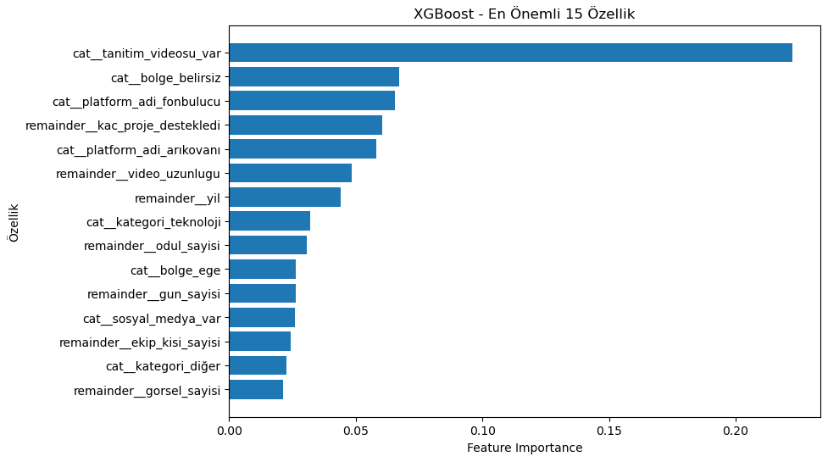
Sonuç: Final Model Performansı
Hiperparametre optimizasyonlu XGBoost · optimize edilmiş karar eşiği ile test seti sonuçları
%84.4
0.653
Accuracy
F1-score (başarılı sınıf)
0.772
0.451
Balanced Accuracy
Karar Eşiği
XGBoost modelinde en belirleyici özellikler — tanıtım videosu varlığı açık farkla öne çıkmaktadır.
Eğitim doğruluğu (%95.6) test doğruluğuna göre bir miktar yüksektir; ancak baseline Decision Tree'deki %100–%79.4 farkına kıyasla bu fark sınırlıdır.

Slide 5
Sınırlılıklar ve Karar Destek
Gözlenen ilişkiler nedensellik göstermemektedir; model yalnızca veri setindeki örüntüleri yansıtır.
Bazı kategori, platform ve bölge gruplarında gözlem sayısı düşüktür.
Veri seti dengesizdir (%76.9 başarısız / %23.1 başarılı).
Model, hatalı pozitif ve hatalı negatif tahminler üretmeye devam etmektedir.
FundPilot TR, kesin bir yatırım ya da fonlama kararı vermez; kampanya öncesi bir karar destek aracı olarak geliştirilmiştir.

